Slide 1
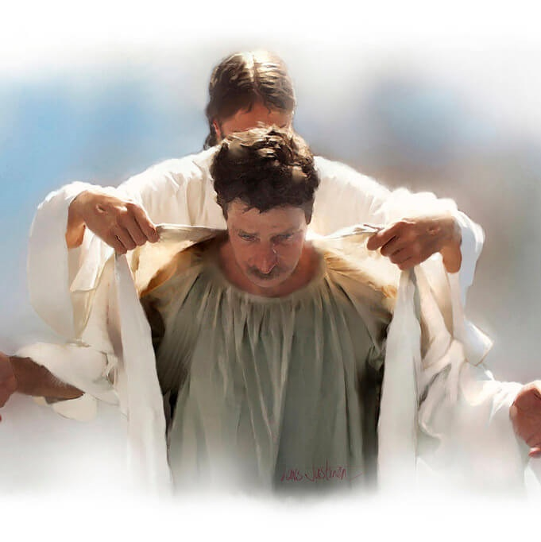
ခရစ်တော်၏အသက်တာပုံစံနှင့် ဝိညာဉ်တော်ဘုရားသွတ်သွင်းသောအပြောအဆို
Lesson 8 for August 19, 2023

Slide 2
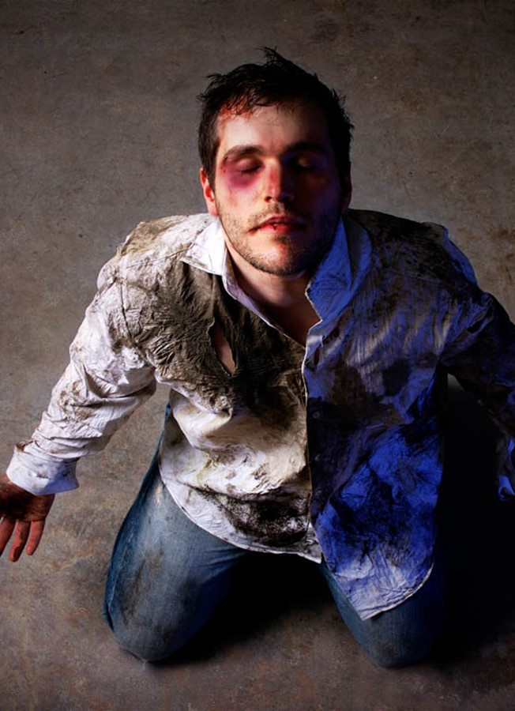
ပုပ်ပျက်သောလူဟောင်းကို ချွတ်ပယ်၍၊စိတ်နှလုံးသဘောသစ်ကိုရပြီးလျှင်၊မှန်သော ဖြောင့်မတ်ခြင်း၊သန့်ရှင်းခြင်းပါရမီအားဖြင့်ဘုရားသခင်နှင့်အတူအမျှ ဖန်ဆင်းသောလူသစ်ကို ယူတင်ဝတ်ဆောင်မည်အ ကြောင်း‌၊ခရစ်တော်၏စကားကိုကြားနာရသည်ဖြစ်၍၊ယေရှု၌သမ္မာတရားရှိသည်နှင့်အညီ၊ ထိုသခင်ထံ၌နည်းခံကြပြီ သတည်း။ (ဧဖက်၊ ၄း၂၂-၂၄)။

Slide 3
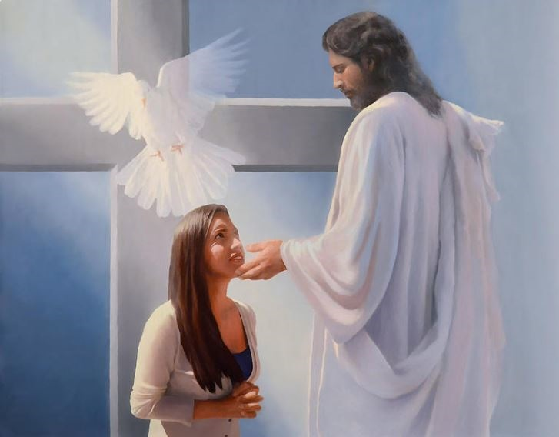
သန့်ရှင်းသောဝိညာဉ်တော်သည်အပြစ်တရားလွှမ်းမိုးထားသောအဓိပ္ပါယ်မဲ့အသက်တာကိုစွန့်ပယ်ရန်လူတို့ကိုစဉ်ဆက်မပြတ်တောင်းဆိုနေသည်။
လူတစ်ဦးသည်ခေါ်ဆိုမှုကိုတုံ့ပြန်သောအခါ၊အပြောင်းအလဲတစ်ခု စတင်သည်၊ခရစ်တော်၌အသက်တာသစ်တစ်ခုစတင်သည်။
ဝိညာဉ်တော်အားဖြင့်အသစ်ပြုပြင်ထားသောသူသည် မည်သို့ အသက်ရှင်သင့်သနည်း။ ပေါလုသည် ဧဖက် ၄:၁၇-၃၂တွင်ကျွန်ုပ်တို့အားရှင်းပြခဲ့သည်။
ခရစ်တော်မရှိသောဘဝ
အပြစ်မှအပြစ်သို့။ ဧဖက် ၄:၁၇-၁၉
ခရစ်တော်၌အသက်တာ
ဝတ်လုံသစ်။ ဧဖက် ၄:၂၀-၂၄
အသွင်ပြောင်းလဲခြင်း
နေထိုင်မှုပုံစံအသစ်။ ဧဖက် ၄:၂၅-၂၉
သန့်ရှင်းသောဝိညာဉ်တော်၏အမှု။ ဧဖက် ၄:၃၀
ဘာတွေချန်ထားခဲ့ရမလဲ၊ဘာလုပ်ရမလဲ။ ဧဖက် ၄:၃၁-၃၂

Slide 4
ခရစ်တော်မရှိသောဘဝ

Slide 5
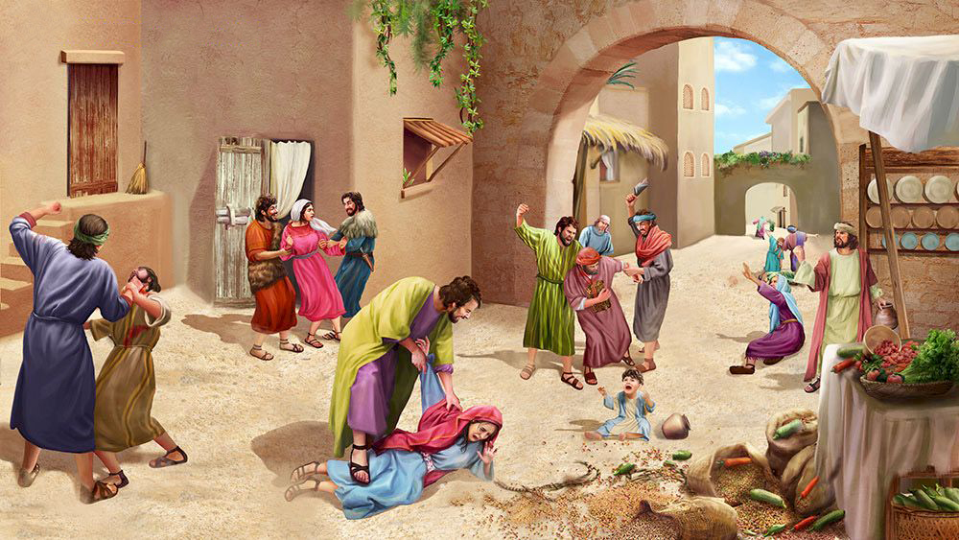
အပြစ်မှအပြစ်သို့။ ဧဖက် ၄း၁၇-၁၉
အယူမှားသူများမည်သို့နေထိုင်ကြသနည်း ၄း၁၇၁၉NIV)၊ထိုထက်ပို၍၊ဘုရားသခင်ကိုမသိသူ သို့မဟုတ် လက်မခံသူတိုင်း
အချည်းနှီးသောတွေးခေါ်မှု
အမှောင်တိဖုံးသောသူတို့၏နားလည်မှု
ခိုင်မာသောစိတ်ထားများ
ဘုရားသခင်ရဲ့အသက်တာမှလစ်လျူရှုခြင်း၊ခွဲထွက်ခြင်း။
အာရုံခံစားမှုအားလုံးဆုံးရှုံးသွားရခြင်း။
ကာမဂုဏ်ခံစားမှုသို့သူတို့ကိုယ်သူတို့ အပ်နှံခြင်း။
မစင်ကြယ်မှုအမျိုးမျိုးကို စွဲလမ်းခြင်း။
လူတို့သည်ဘုရားသခင်နောက်သို့မလိုက်သောအခါ၊သူတို့နှင့်လူ့အဖွဲ့အစည်းသည်အပြစ်၏အောက်လမ်းထဲသို့ကျသွားသည်။ပေါလု၏ဖော်ပြချက်နှင့် သင့်ပတ်ဝန်းကျင်ရှိလူ့အဖွဲ့အစည်းကြားအဘယ်ဆင်တူမှုများကိုသင်မြင်သနည်း။

Slide 6
ခရစ်တော်၌အသက်တာ

Slide 7
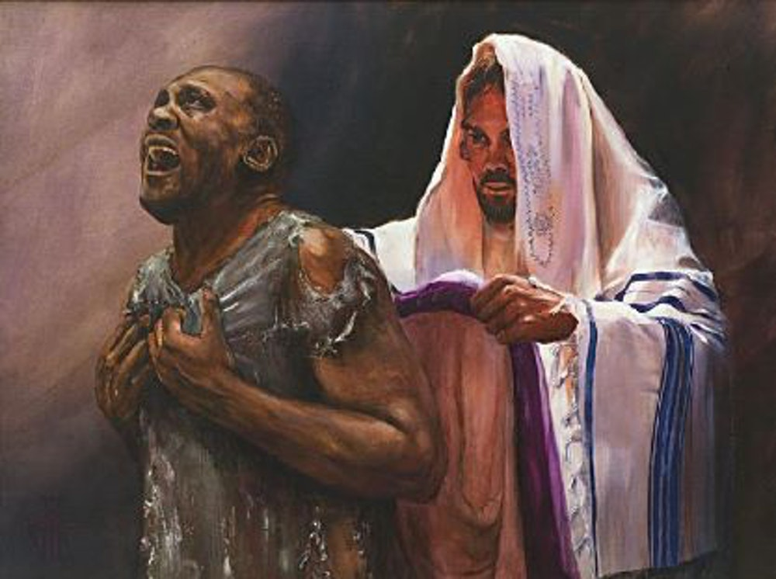
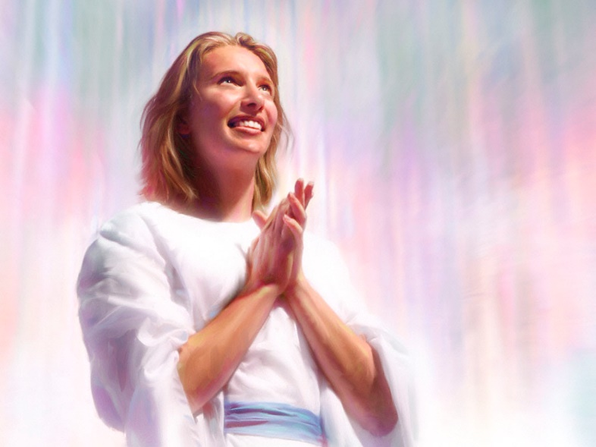
ဝတ်လုံသစ်။
ဧဖက် ၄:၂၀-၂၄
ခရစ်တော်မရှိသောအသက်တာကို ပြသပြီးနောက်၊ ကျွန်ုပ်တို့တွင် မတူညီသောအတွေ့အကြုံရှိကြောင်း ပေါလုကကျွန်ုပ်တို့အားသတိပေးခဲ့သည်။ခရစ်တော် သည်ကျွန်ုပ်တို့အားသွန်သင်ပေးသည်၊သူ့ထံမှကျွန်ုပ်တို့သင်ယူခဲ့ပြီး၊ သူ၏အမှန်တရားသည် ကျွန်ုပ်တို့ကို ပြောင်းလဲစေခဲ့သည် ၄း၂၀-၂၁။
ဒါကဘဝရဲ့ပြောင်းလဲမှုကိုဆိုလိုတာပါ။ညစ်ပတ်သောအဝတ်ကိုချွတ်၍ကိုယ်ကိုသန့်ရှင်းစေပြီး အဝတ်သစ်ကိုဝတ်သောသူနှင့်တူသည် ၄း၂၂-၂၄။
အဝတ်ဟောင်းကို ပယ်ရှားပါ။
ကျွန်ုပ်တို့သည် ခရစ်တော်ကို လက်မခံမီ ကျွန်ုပ်တို့၏ အပြစ်ရှိသော အသက်တာ၏ အုပ်စိုးမှုအောက်တွင် နေထိုင်ခြင်းကို ရပ်တန့်လိုက်သည်။
သင့်စိတ်ကို အသစ်ပြန်စပါ။
သခင်ယေရှု၏သွန်သင်ချက်များနှင့်ကိုယ်တော်၏စံနမူနာများသည်ကျွန်ုပ်တို့၏စိတ်ကိုပုံဖော်ပေးကာကျွန်ုပ်တို့၏သခင်အဖြစ် ကိုယ်တော်အပေါ်သစ္စာစောင့်သိကြသည်။
ဘုရားသခင်၏အကူအညီဖြင့် ကျွန်ုပ်တို့သည် ဖြောင့်မတ်ခြင်းနှင့် သန့်ရှင်းသောအသက်တာတွင် နေထိုင်ကြသည်။
အဝတ်သစ်ကိုဝတ်ဆင်ပါ။

Slide 8
အသွင်ပြောင်းလဲခြင်း

Slide 9
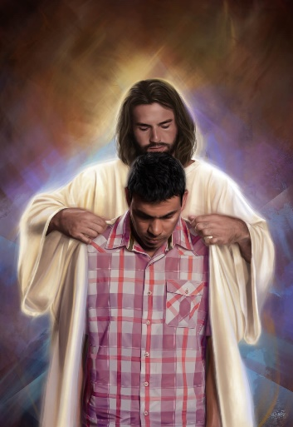
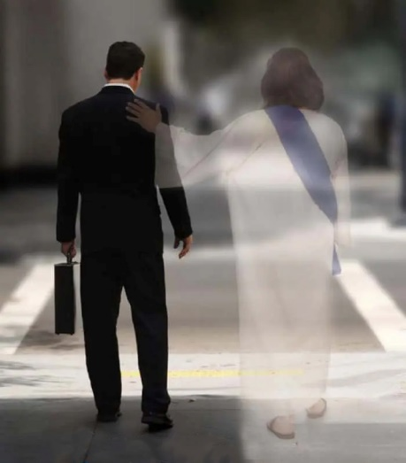
နေထိုင်မှုပုံစံအသစ်။
ဧဖက် ၄:၂၅-၂၉
ပေါလုသည်ခရစ်တော်ကိုကိုးစားသောသူများမည်သို့အသက်ရှင်ရမည်ကို သိချင်သောပုံစံကိုအသုံးပြု၍ လမ်းညွှန်ချက်များစွာကို ပေးခဲ့သည်။
[A] ချန်ထားခဲ့ရမည့်အရာ
[C] ပြောင်းလဲရခြင်းအကြောင်းရင်း
[B] ဘာလုပ်ရမလဲ
v. 25
မှားယွင်းသောအသက်တာပုံစံကို ပယ်ရှားပါ။
အမှန်အတိုင်းပြောပါ။
v. 26-27 ^{(*)}
အမျက်ဒေါသ၌ ဒုစရိုက်ကိုမပြုနှင့်
စိတ်ဆိုးပါ။(မတရားမှုမှာ)
v. 28
မခိုးတော့ဘူး။
ရိုးသားတဲ့အလုပ်ကိုလုပ်ပါ
ကျွန်ုပ်တို့သည် တစ်ဦးနှင့်တစ်ဦး အဖွဲ့ဝင်များဖြစ်သည်။
စိတ်ဆိုးနေရင်မာရ်နတ်အား ခြေကုပ်ရာ၊ ပေးခြင်းဖြစ်သည်။
ဒါမှ နားထောင်တဲ့သူတွေ အကျိုးရှိမယ်။
လိုအပ်သူများနှင့် မျှဝေပါ။
v. 29
အကုသိုလ်တရားတွေကို ရှောင်ပါ။
သူများတွေကို မြှင့်တင်ဖို့ စကားတွေပြောပါ။
(*) In verses 26-27, ပေါလု A မှ စိတ်ဆိုးပါ နှင့် B] “ပြစ်မှားခြင်းမပြုကြနှင့်ဟုပြောင်းလဲ

Slide 10
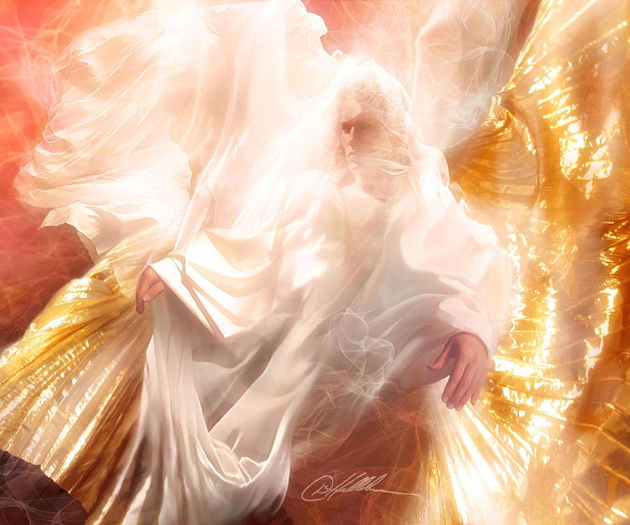
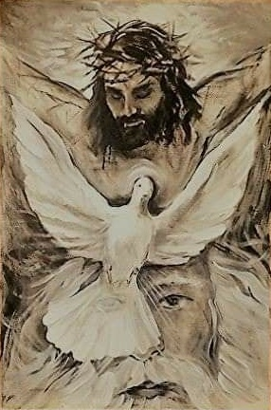
သန့်ရှင်းသောဝိညာဉ်တော်၏အမှု။ ဧဖက် ၄:၃၀
“ရွေးနှုတ်ခြင်းနေ့ရက်တိုင်အောင် သင်တို့ကိုတံဆိပ်ခတ်တော်မူသော ဘုရားသခင်၏သန့်ရှင်းသောဝိညာဉ်တော်ကို စိတ်မနာစေကြနှင့်။ ” (Ephesians 4:30)
ပေါလုသည်ယုံကြည်သူများ၏မှားယွင်းသောအပြုအမူများနှင့်ပတ်သက်၍၎င်းတို့အားစွန့်လွှတ်ရန်အထူးအရေးကြီးသောအကြောင်းပြချက်တစ်ခုပေးသည်ကျွန်ုပ်တို့တံဆိပ်ခတ်ခြင်းခံရသောသန့်ရှင်းသောဝိညာဉ်တော်ကိုဝမ်းနည်းစေပါသည်။
ကျွန်ုပ်တို့၏ပြောင်းလဲခြင်းတွင် သန့်ရှင်းသောဝိညာဉ်တော်နှင့် တံဆိပ်ခတ်ခြင်းခံရသည်ဧဖက်၁:၁၃၊ရွေးနှုတ်သောနေ့၄း၃၀တိုင်အောင်ကျွန်ုပ်တို့နှင့်အတူရှိနေတော်မူ၏။ငါတို့အမှားလုပ်မိတဲ့အခါငါတို့ကိုစွန့်တော်မမူဘူးဒါပေမယ့်သူစိတ်မကောင်းဖြစ်ရတယ်။
သန့်ရှင်းသော၀ိညာဉ်တော်၏ ဤသဘောထားသည်ကျွန်ုပ်တို့အား ဘုရားသခင်ထံမှ ထုတ်လွှတ်သောစွမ်းအားတစ်ခုမျှသာမဟုတ်ဘဲ လူတစ်ဦးဖြစ်ကြောင်းပြသသည်။ခံစားချက်များရှိသည်၊ခမည်းတော်နှင့်သားတော်ကဲ့သို့ ဖြစ်သည်၊သို့သော်သီးခြားဖြစ်သည်

Slide 11
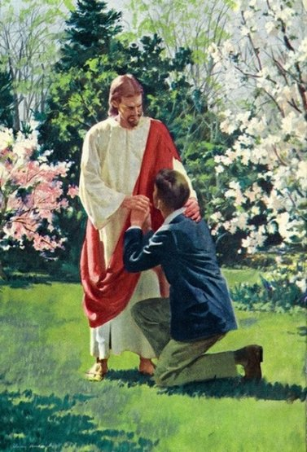
ဘာတွေချန်ထားခဲ့ရမလဲ၊ဘာလုပ်ရမလဲ။
ဧဖက် ၄:၃၁-၃၂
တူညီသောယခင်ပုံစံကိုအသုံးပြုခြင်းဖြင့်၊ကျွန်ုပ်တို့တွင်စွန့်လွှတ်ရန်သဘောထားခြောက်ချက်၊၎င်းတို့ကိုအစားထိုးရန်သဘောထားသုံးခုနှင့်အပြောင်းအလဲပြုလုပ်ရသည့်အကြောင်းရင်းတစ်ခု ၄း၃၁-၃၂ NIV)။
ဘာတွေချန်ထားရမလဲ။
စိတ်တိုခြင်း
စိတ်ဆိုးခြင်း
ဘာလုပ်မလဲ
ကျေးဇူးပြုခြင်း
သနားကြင်နာပါ။
ဘာကြောင့်လဲ
အဘယ်ကြောင့်ဆိုသော် ဘုရားသခင်သည်ကျွန်ုပ်တို့အားခရစ်တော်၌ခွင့်လွှတ်တော်မူ၏။
အမျက်ထွက်ခြင်း
အော်ဟစ်ငေါက်ငေါ်ခြင်း
အသရေပျက်အောင်ပြောခြင်း
မနာလိုခြင်း
ခွင့်လွှတ်ပါ။
ခရစ်တော်၏မိသားစုကြားတွင်ကျွန်ုပ်တို့၏ပြောဆိုမှုများနှင့်လုပ်ဆောင်မှုများ—ထိုအပြင် ၎င်းအပြင်အားလုံး၏အမြင့်ဆုံးစံနှုန်းဖြစ်သည့်ခရစ်တော်၌ ဘုရားသခင်သည်ကျွန်ုပ်တို့အားပေးဆောင်ထားသောခွင့်လွှတ်ခြင်းအပေါ်အခြေခံ၍ကြင်နာမှု၊ ကြင်နာမှုနှင့်ခွင့်လွှတ်မှုတို့ဖြင့်လုပ်ဆောင်ရမည် ။

Slide 12
ကျွန်ုပ်တို့၏ကတိစကား
Seventh-day Adventist Churchမိသားစုအတွင်း၌ကျွန်ုပ်၏သြဇာလွှမ်းမိုးမှုကိုအပြုသဘော ဆောင်သော၊ မြှင့်တင်ပေးခြင်း၊ ယုံကြည်ခြင်းတည်ဆောက်ခြင်းနှင့်စိတ်ဓာတ်မြှင့်တင်ခြင်းတို့ကို ဖြစ်စေလိုပါသည်။
စည်းလုံးညီညွတ်မှုနှင့် ချစ်ခြင်းမေတ္တာအတွက် ခရစ်တော်၏တောင်းဆိုချက်များကို ပြန်လည်အမှတ်ရခြင်းဖြင့် ကျွန်ုပ်သည် မှားယွင်းသည်ဟု ယုံကြည်သူများ၏ ကျရှုံးမှုများကို ထောက်ပြခြင်းထက်ကောင်းသည်ဟုယုံကြည်သည့်အရာများကို လုပ်ဆောင်သူများနှင့် ပြောနေသူများကိုသက်သေပြရန် ခွန်အားကို ပိုမိုသုံးစွဲပါမည်။
တစ်စုံတစ်ဦးနှင့် သဘောထားကွဲလွဲသည့်အခါ ယုံကြည်သူချင်းကို လေးစားကြောင်း ရှင်းလင်းတင်ပြပါမည်။ ခရစ်တော်အပေါ် သူ၏သမာဓိနှင့် ကတိကဝတ်ကို ငါခံယူမည်။ စူးစူးဝါးဝါး မဟုတ်ဘဲ သဘောထားကွဲလွဲမှုတွေကို ညင်သာစွာ တင်ပြပါမယ်။
ခရစ်တော်ပြန်ကြွလာခြင်းကို စောင့်မျှော်နေသကဲ့သို့ ကျွန်ုပ်သည် အသင်းဖော်များအတွက်ထူထောင်ရန်နှင့်အတည်ပြုရန်အခွင့်အရေးတိုင်းကို ရှာဖွေကာ ပျော်ရွှင်စွာနေထိုင်ပါမည်။

Slide 13
ခရစ်တော်၏တန်ခိုးတော်အားဖြင့်၊ယောက်ျားမိန်းမတို့သည် အပြစ်ရှိသောအလေ့အကျင့်၏ သံကြိုးများကို ချိုးဖျက်ခဲ့ကြသည်။သူတို့သည်တစ်ကိုယ်ကောင်းဆန်မှုကို စွန့်လွှတ်လိုက်ကြသည်။ညစ်ညူးသောသူတို့သည်ရိုသေခြင်း၊ယစ်မူးသောသတိရှိသောသူ၊စာတန်၏ပုံသဏ္ဍာန်ကိုဆောင်ထားသောဝိညာဉ်များသည်ဘုရားသခင်၏ပုံသဏ္ဍာန်အဖြစ်သို့ပြောင်းလဲသွားကြသည်။ဤပြောင်းလဲမှုသည်အံ့ဩဖွယ်ရာ အံ့ဖွယ်အမှုများပင် ဖြစ်သည်။ နှုတ်ကပတ်တော်မှ ဖြစ်ပေါ်လာသောပြောင်းလဲမှုတစ်ခု၊၎င်းသည်နှုတ်ကပတ်တော်၏အနက်ရှိုင်းဆုံးလျှို့ဝှက်ဆန်းကြယ်မှုတစ်ခုဖြစ်သည်။ ကျွန်ုပ်တို့နားမလည်နိုင်ပါ။ငါတို့သာယုံကြည်ခြင့်သာနားလည် နိုင်တယ်။
E. G. W. (The Acts of the Apostles, Ch. 45, p. 476)

